Slide 1
Cea de-a 4-a ședință a Comitetului Coordonator
al Dialogului național privind politica în domeniul gestionării integrate a resurselor de apă (DNP) în Republica Moldova
Consolidarea Planificării Managementului Bazinelor Riverane, inclusiv armonizarea transfrontalieră, cu aplicare directă în bazinul hidrografic Dunăre-Prut și Marea Neagră
Mariana Codreanu, șef adjunct Direcția managementul resurselor de apă
AGENȚIA „APELE MOLDOVEI”

Slide 2
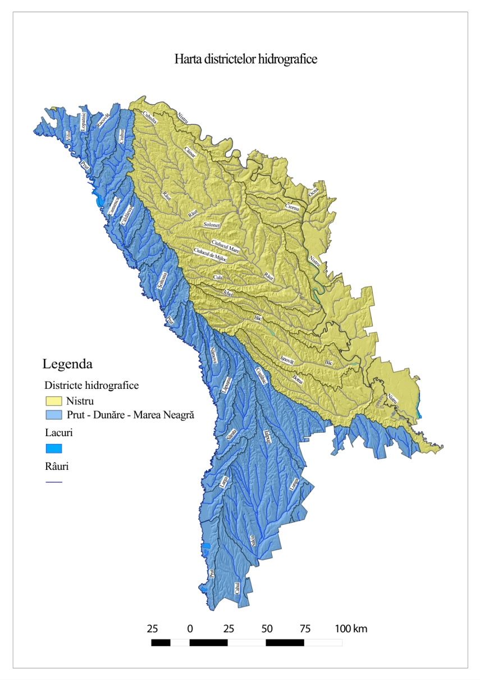
Gestionarea resurselor de apa în Republica Moldova se efectuează în baza bazinului hidrografic, conform art.5 al Legii apelor. Districte ale bazinelor hidrografice în RM sunt: -districtul bazinului hidrografic Nistru; -districtul bazinului hidrografic Dunărea-Prut-marea Neagră. Hotarele districtelor hidrografice, hotarele subbazinelor și hărțile speciale au fost aprobate prin HG nr.775 din 04.10.2013.
Legea Apelor nr.272/2011

Slide 3
În districtul bazinului hidrografic Nistru sunt -14 subbazine În districtul bazinului Hidrografic Prut-Dunăre-Marea Neagră -25 subbazine
Notes:
Sunt constituite în prezent 7 comitete subbazinale: Răut, Bîc, Larga, Tigheci, Ichel, Ciuhur, Bălțata (ECOTYRAS). La moment au statut consultativ. Au fost constituite de către Centrul Național de Mediu (ONG). În cadrul proiectului SDS/ADA „Consolidarea cadrului instituțional în domeniul apă și sanitație din Republica Moldova”, implementat de Ministerul Agriculturii, Dezvoltării Regionale și Mediului și Agenția „Apele Moldovei” , este angajat un consultant pe subbazine , care va constitui pe parcursul anului 2018 încă 6 comitete a subbazinale.

Slide 4
PLANUL DE GESTIONARE A DISTRICTULUI BAZINULUI HIDROGRAFIC DUNĂRE-PRUT-MAREA NEAGRĂ
Planul de gestionare pentru districtul hidrografic Dunăre-Prut-Marea Neagră a fost elaborat în cadrul proiectului EPIRB 2016;
Scopul Planului de gestionare Dunăre-Prut-Marea Neagră este protecția și gestionarea durabilă a resurselor de apă și ecosistemelor. Programul de măsuri a fost elaborat;
PGDBH Dunăre-Prut-Marea Neagră este elaborat conform DCA și art. 19 Legii Apelor nr.272 din 23.12.2011;
PGDBH Dunăre-Prut-Marea Neagră va fi aprobat prin Hotărâre de Guvern, după care va fi implementat, Agenția „Apele Moldovei ” – instituție responsabilă pentru implementarea Planului;
Planul comun transfrontalier pentru bazinului râul Prut va fi elaborat în cadrul proiectului EUWI+, sub egida Secretariatului Convenției Dunărene (ICPDR).

Slide 5
Necestățile și așteptările AAM de la proiectul EUWI+
Fortificarea capacitărilor instituționale AAM si Administrațiilor bazinale, stabilirea procesului de planificare a resurselor de apă conform DCA;
Elaborarea proiectului Planului pentru districtului Dunăre-Prut –Marea Neagră, îmbunătățirea lui și elaborarea draftului pentru ciclul II;
Managementul datelor. Cadastrul apelor suport, softuri de utilizare și bilanțul resurselor de apă de suprafața si subterane în DH DPMN șI crearea metadatelor (hidrografie);
Susținerea Comitetelor districtelor hidrografice și Secretariatelor Comitetelor. Organizarea trainingurilor;
Susținerea Comitetelor subbazinale (Ialpug, lapusna, Ciuhur, Larga în comun cu proiectul IFP ADA/SDC „Consolidarea cadrului instituțional în domeniul apă și sanitație din RM”);
Elaborarea Planului comun transfrontalier pentru bazinul r. Prut sub egida Secretariatului Convenției Dunărene (ICPDR);
Implementarea proiectelor pilot după aprobarea PG Dunăre-Prut-Marea Neagră;
Elaborare Strategii de comunicare pentru implementare PG Dunăre-Prut-Marea Neagră;
Vizite de studii în țările UE.

Slide 6
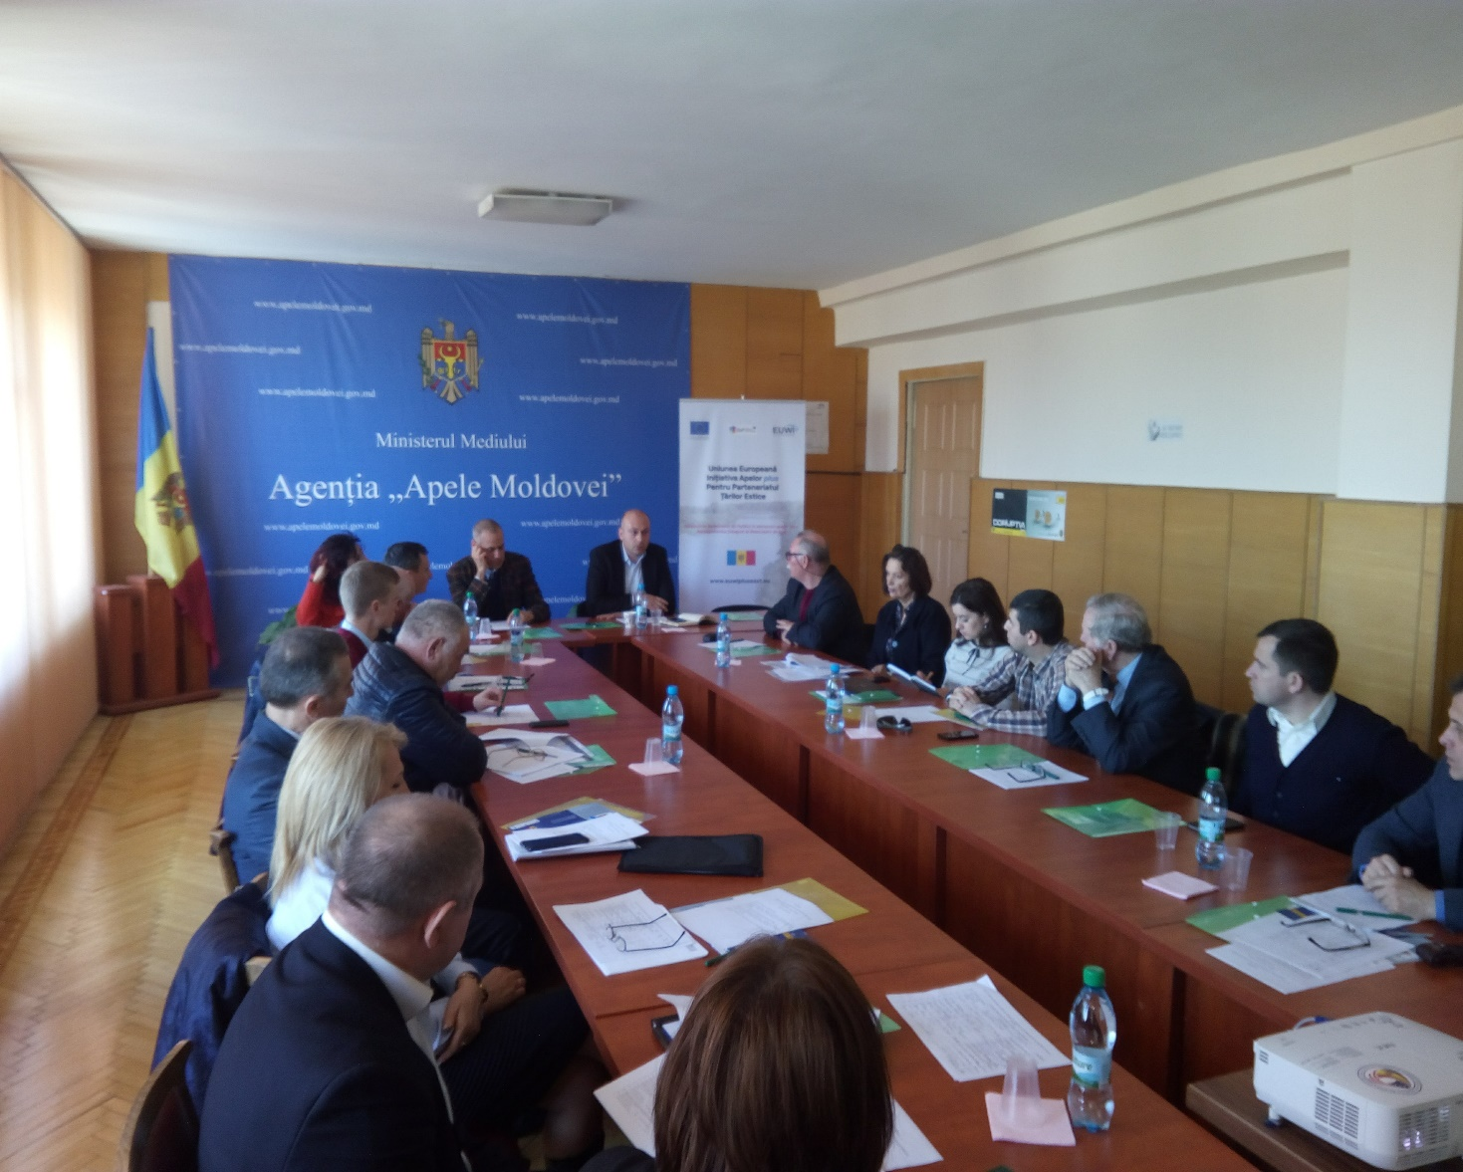
Comitetul bazinului hidrografic
Prin Hotărârea Guvernului nr.867 din 01 noiembrie 2013 a aprobat Regulamentul-tip privind modul de constituire şi de funcţionare a comitetului districtului bazinului hidrografic
Prin HG nr.250 Guvernul RM a aprobat componența nominală Comitetelor districtelor bazinelor hidrografice Nistru și Dunăre-Prut-Marea Neagră;
PGBHDunăre-Prut-Marea Neagră a fost coordonat de către Comitetul districtului la ședința din 04 aprilie 2018.
Notes:
Pentru fiecare district al bazinului hidrografic Guvernul a format cîte un comitet (reprezentanți ai APC și APL, a comitetelor subbazinale, ai asociațiilor utilizatorilor de apă, a societății civile și științifice). Componența comitetelor districtelor bazinelor hidrografice Nistru și Prut au aprobate prin HG nr.250 din 04 aprilie 2014.
Principalele sarcini ale comitetului districtului bazinului hidrografic sînt: a) consultă la elaborarea, la modificarea şi la aprobarea planului de gestionare a districtului bazinului hidrografic; b) participă la procesul de identificare, delimitare şi de clasificare a corpurilor de apă cărora li se aplică cerinţele de calitate a mediului pentru ape sau care au nevoie de protecţie, sau care ar putea fi afectate de poluare din diferite surse, inclusiv agricole, consultă la identificarea zonelor vulnerabile; c) elaborează măsuri care trebuie incluse în planul de gestionare a districtului bazinului hidrografic şi de realizare a obiectivelor de gestionare; d) participă la cooperarea transfrontalieră pe bazine comune.

Slide 7
Acorduri bilaterale
-Acordul între Guvernul Republicii Moldova și Guvernul Ucrainei cu privire la folosirea în comun și protecția apelor de frontieră, 1994;
-Acordul între Guvernul Republicii Moldova și Cabinetul de Miniștri al Ucrainei privind colaborarea în domeniul protecției și dezvoltării durabile a râului Nistru, semnat la Roma la 29 noiembrie 2012;
-Acordul între Guvernul RM și Guvernul României privind cooperarea pentru protecția și utilizarea durabilă a apelor Prutului și Dunării, semnat la Chișinău 28 iunie 2010.
Notes:
Prin HG nr.325 din 04.05.2011 și în conformitate cu prevederile punctului 3 al articolului 15 din Acordul între Guvernul Republicii Moldova şi Guvernul României privind cooperarea pentru protecţia şi utilizarea durabilă a apelor Prutului şi Dunării, semnat la Chişinău la 28 iunie 2010, aprobat prin Hotărîrea Guvernului nr. 734 din 11 august 2010 (Monitorul Oficial al Republicii Moldova, 2010, nr. 148-149, art. 817), Guvernul aprobă Componenţa nominală a Părţii moldave a Comisiei hidrotehnice interguvernamentale pentru implementarea Acordului între Guvernul Republicii Moldova şi Guvernul României privind cooperarea pentru protecţia şi utilizarea durabilă a apelor Prutului şi Dunării, prima ședință a Comisie hidortehnice avut loc la 09-11 mai 2011 la Iași, apoi o ședință extraordinară a Comisiei la data de 05-07 decembrie 2011la Cahul și la Giurgiulești în RM. Au fost create 4 Subcomisii:
Subcomisia pentru întreținerea nodului hidrotehnic Costești Stînca;
Subcomisia hidrotehnică pentru gospodărirea apelor și hidrometeorologie;
Subcomisia hidortehnică pentru portecția calității apelor și a biodiversității corpurilor de apă;
Subcomisia pentru apărare împotriva inundațiilor și ghețurilor

Slide 8
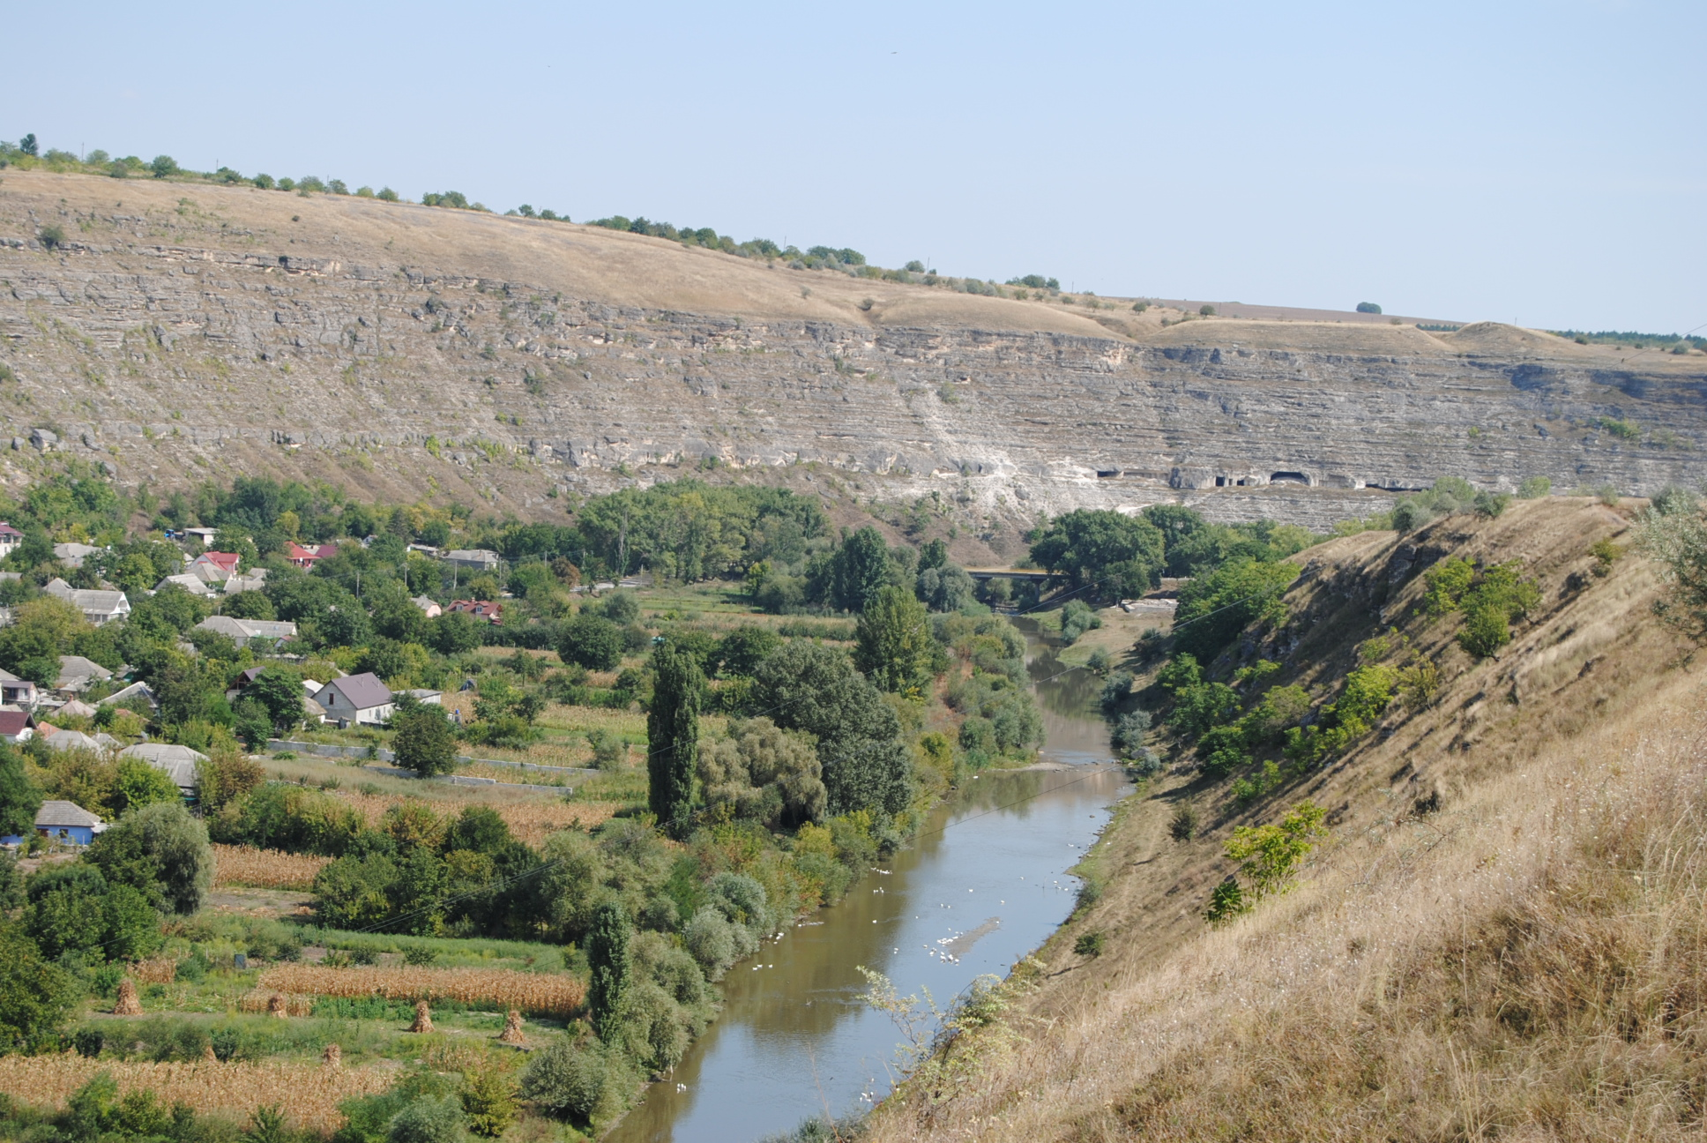
Mulțumesc pentru atenție!

